Slide 1
Расширение представления школьников о взаимосвязи языка и истории, языка и материальной и духовной культуры русского народа на уроках родного (русского) языка в 5-9 классах.
Чехонина Елена Викторовна
МБУ ДПО «УМЦ «Коломна»
Notes:
ПРИМЕЧАНИЕ.
Чтобы изменить изображение на этом слайде, выберите рисунок и удалите его. Затем нажмите значок «Рисунки» в заполнителе, чтобы вставить изображение.

Slide 2
Изучение родного языка – это путь к познанию истории своего народа, воспитание патриотизма и гражданственности.
Основной задачей предмета «Родной язык» не только формирование навыков грамотного, безошибочного письма как показателя общей культуры человека, но и основ российской гражданской идентичности, чувства гордости за свою Родину, российский народ и историю России.

Slide 3
Изучение родного языка – это путь к познанию истории своего народа, воспитание патриотизма и гражданственности.
5 класс стр.4 Моя Россия
Государственный герб Российской Федерации представляет собой красный щит, на котором изображён золотой двуглавый орёл с расправленными крыльями. Обе го- ловы орла увенчаны малыми коронами, над которыми располагается большая. Короны означают единство всего государства и всех его частей — субъектов Российской Федерации. В лапах орла — держава (золотой шар с крестом) и скипетр (фигурный жезл). Это символы государственной власти. На груди орла изображён серебряный всадник, поражающий копьём опрокинутого на спину чёрного дракона. Это Святой Георгий Победоносец — покровитель русских воинов.

Slide 4
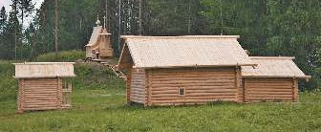
Изучение родного языка – это путь к познанию истории своего народа, воспитание патриотизма и гражданственности.
5 класс стр.39 Моя Россия
В Архангельской области, недалеко от Каргополя, на территории Кенозерского национального парка на площади почти 5 га раскинулся необычный музей под открытым небом — «Кенозерские бирюльки».
Здесь представлены уменьшенные копии историко-архитектурных памятников Кенозерья, которые повторяют не только внешний облик оригиналов, но и их внутреннее убранство, воссоздают быт прошлых веков.
(По книге «Малые города. Хранители наследия»)

Slide 5
Изучение родного языка – это путь к познанию истории своего народа, воспитание патриотизма и гражданственности.
5 класс стр.39
36. Орфографический практикум.
Внутренн..е устройство избы отличалось пр..стотой. Основное пространство избы занимала печ(?), которая на боль- шей части территории (Р/р)оссии располагалась у входа, справа или слева от дв..рей. Стол всегда ст..ял в красном углу, по диагонали от печи. Над ним была ра..положена божница — полочка с иконами. Вдоль стен шли неподвижные ла(в/ф)ки, над ними — врезанные в стены полки. В задн..й части избы от печи до б..ковой ст..ны под потолком устраивался д..ревянный настил, на котором спали, — полати. Вся эта неподвижная обстано(в/ф)ка избы строилась плотниками вместе с домом и называлась хоромным нарядом.
(По И. Шангиной)

Slide 6
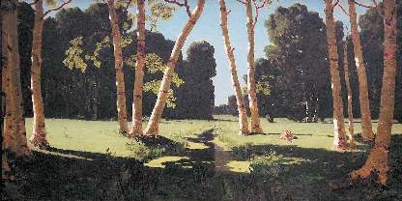
Изучение родного языка – это путь к познанию истории своего народа, воспитание патриотизма и гражданственности.
5 класс стр. 48 Моя Россия
В самом широком смысле берёза — символ России.
В русском фольклоре берёза олицетворяет женское начало. Она символизирует красоту, стройность и чистоту девушки. Самая известная русская народная песня, под которую водили хоро- воды, — «Во поле берёза стояла…».
О берёзе писали многие русские поэты. Берёзовой Русью называл Россию С. А. Есенин.
Берёза, берёзовая роща — традиционная тема русского пейзажа в живописи. Берёзу изображали на своих картинах лучшие.
А. И. Куинджи. Берёзовая роща. 1879.

Slide 7
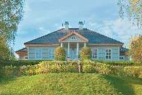
Изучение родного языка – это путь к познанию истории своего народа, воспитание патриотизма и гражданственности.
5 класс стр. 85 Моя Россия
Михайловское... С имением своей матери сельцом Михайловским в Псковской губернии Александр Сергеевич Пушкин был связан на протяжении всей своей зрелой жизни — с 1817 по 1836 год. Сегодня эти места, которым знакомо пушкинское вдохновенье, являются заповедником «Михайловское».
Они овеяны народной любовью и вызывают интерес не только у русских любителей поэзии, но и читателей пушкинской поэзии во всём мире. Всё напоминает
ныне в Михайловском о Пушкине: природа, воспетая его стихами, и сами стихи, звучащие в благодарной памяти людей.
Впечатления русской природы, обаяние древней псковской земли, общение с крестьянами, с нянею — «всё волновало нежный ум» Пушкина, способствовало постижению души русского народа.
(По С. Гейченко)

Slide 8
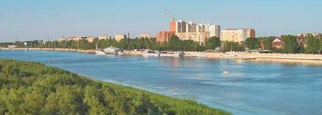
Изучение родного языка – это путь к познанию истории своего народа, воспитание патриотизма и гражданственности.
5 класс стр. 116 Моя Россия
Территория города Астрахани пересечена рукавами и протоками, отходящими от волжского русла на юго-восток (Болда, Кутум, Царёв, Кизань). Это обусловило обилие мостов, перекинутых через реки и ерики, что роднит город с Петербургом, как и то, что здесь бывал Пётр I в 1722 году, приложивший немало усилий к развитию Астрахани как Волго-Каспийского порта.

Slide 9
Родной язык – зеркало национальной культуры. Знание родного языка позволит приобщиться к культурному наследию своего народа.
Гражданин любого государства - это, прежде всего, человек неравнодушный, знающий, любящий и ценящий культурное наследие своих предков. Именно язык и является культурным наследием каждой нации. Язык – это целый мир, у которого своя судьба. Язык – живая душа народа, его боль, его память, его сокровище. Если мы забудем свой родной язык – мы утратим своё национальное достоинство.
Генрих Ужегов

Slide 10
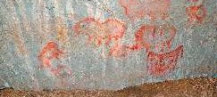
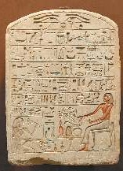
Родной язык – зеркало национальной культуры. Знание родного языка позволит приобщиться к культурному наследию своего народа. 5 класс стр. 10 Из истории русской письменности
Лингвистические заметки
История развития письменности уходит в глубину веков. Первоначально для того, чтобы передавать информацию на расстоянии и во времени, люди использовали более или менее сложные рисунки и даже серии рисунков — как бы рассказы в картинках.

Slide 11
Родной язык – зеркало национальной культуры. Знание родного языка позволит приобщиться к культурному наследию своего народа. 5 класс Из истории русской письменности
Постепенно часто употребляющиеся изображения стали использовать для обозначения определённых слов. Например, у египтян знаком обозначения слов «солнце», «свет» стало такое изображение: .
Только в конце 2-го тысячелетия до н. э. в Финиќи, располагавшейся на восточном побережье Средиземного моря, было изобретено буквенно-звуковое письмо, и звуки речи начали записывать с помощью букв. От финикийского письма, как полагают учёные, произошло большинство современных письменностей, например греческое письмо, которое легло в основу латиницы и кириллицы. Латинское письмо легло в основу английского, французского, немецкого, итальянского, чешского и др. А кириллическое письмо положило начало русской, болгарской, сербской и другим письменностям.

Slide 12
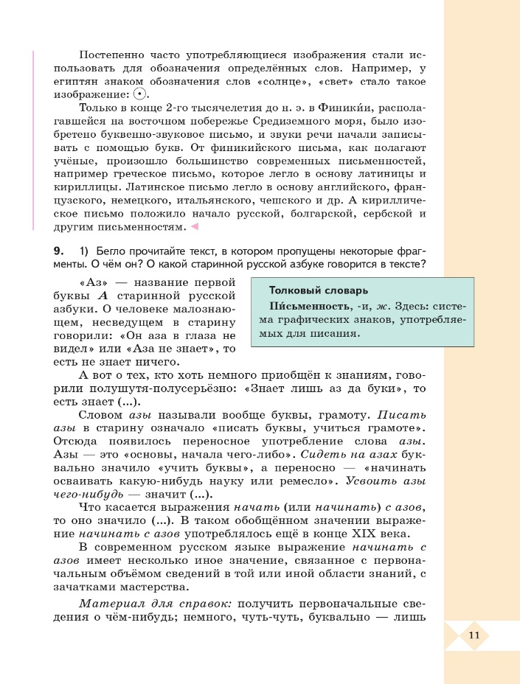
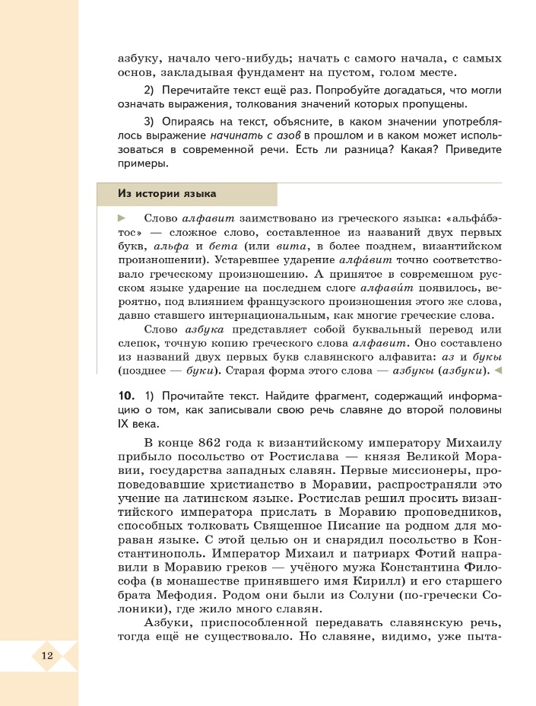
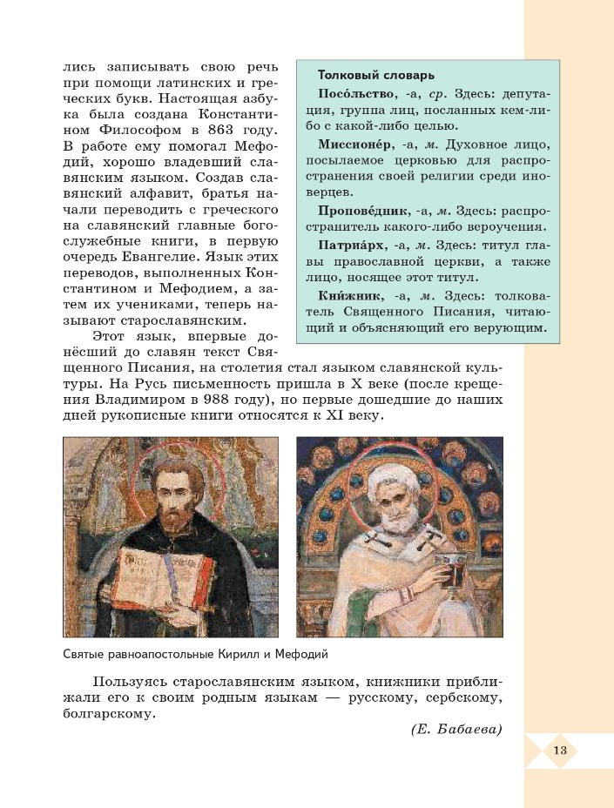
Родной язык – зеркало национальной культуры. Знание родного языка позволит приобщиться к культурному наследию своего народа. 5 класс Из истории русской письменности

Slide 13
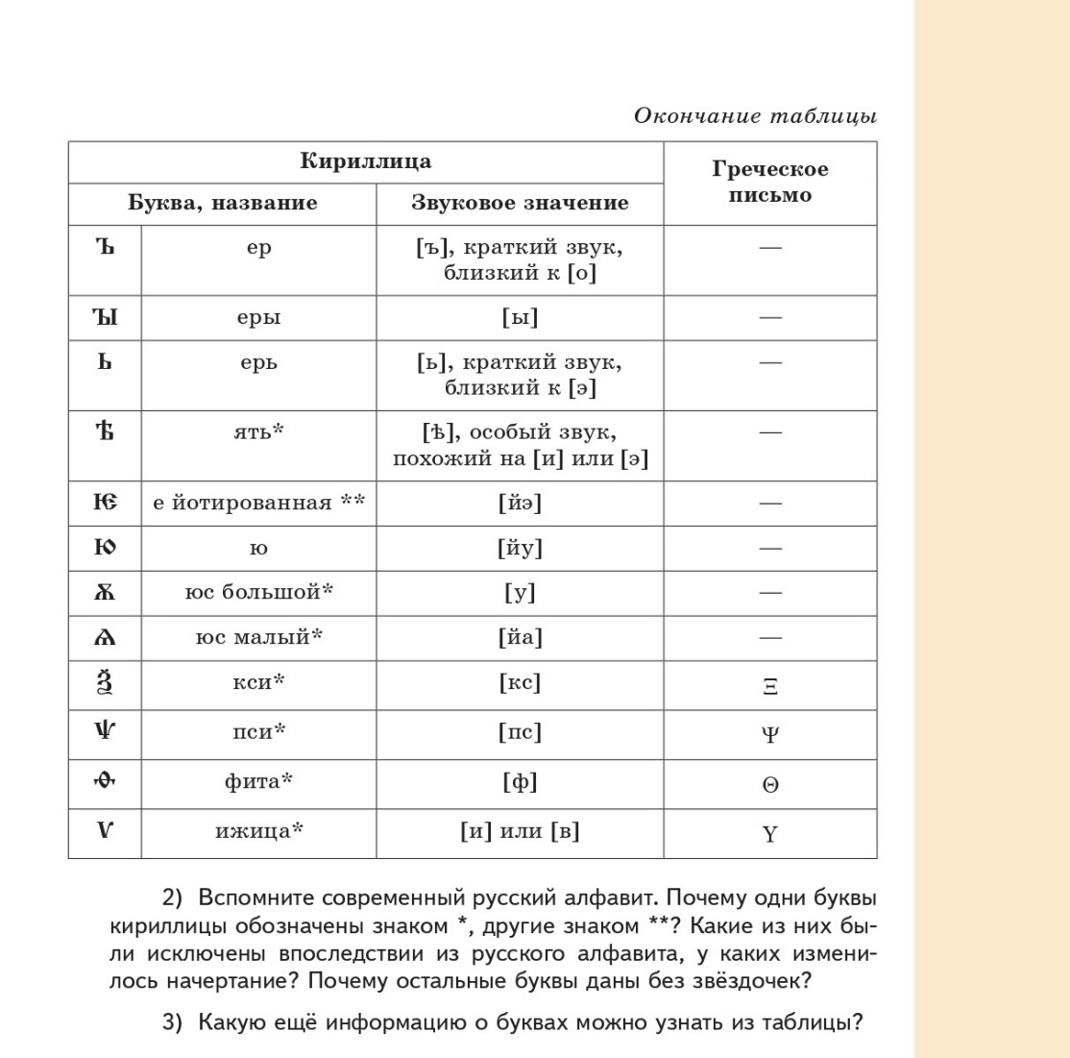
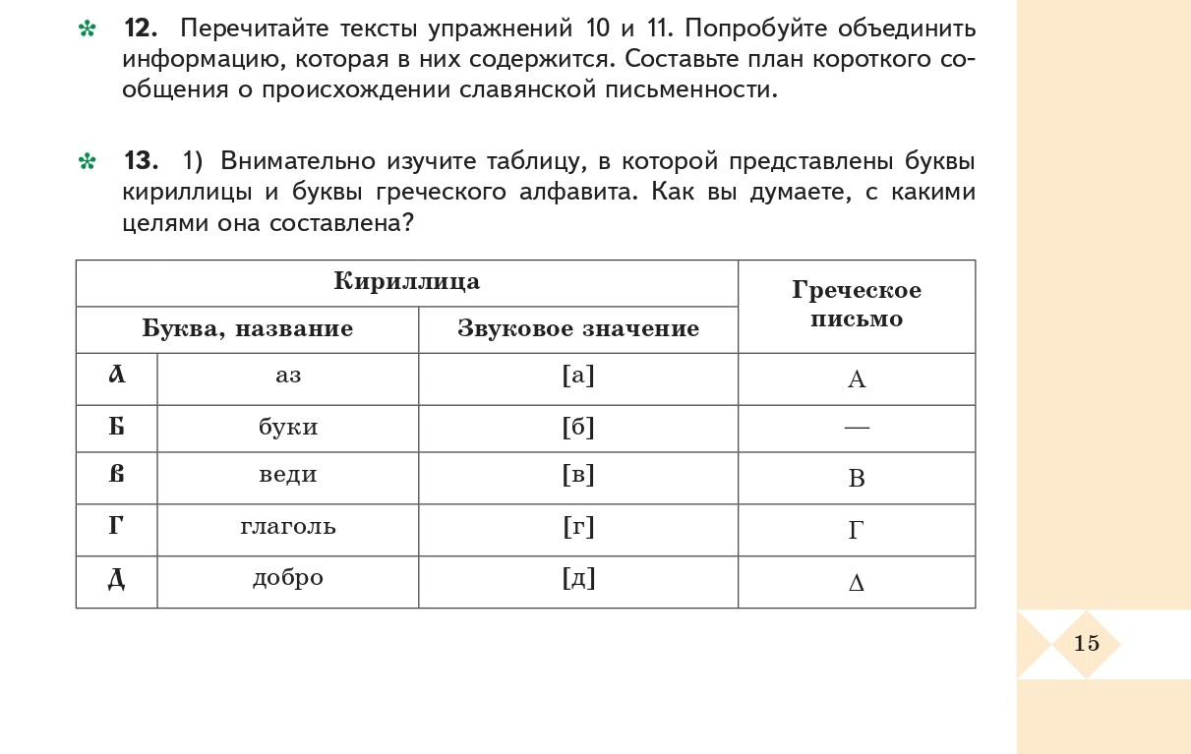
Родной язык – зеркало национальной культуры. Знание родного языка позволит приобщиться к культурному наследию своего народа. 5 класс Из истории русской письменности

Slide 14
Родной язык – зеркало национальной культуры. Знание родного языка позволит приобщиться к культурному наследию своего народа. 5 класс Из истории русской письменности

Slide 15
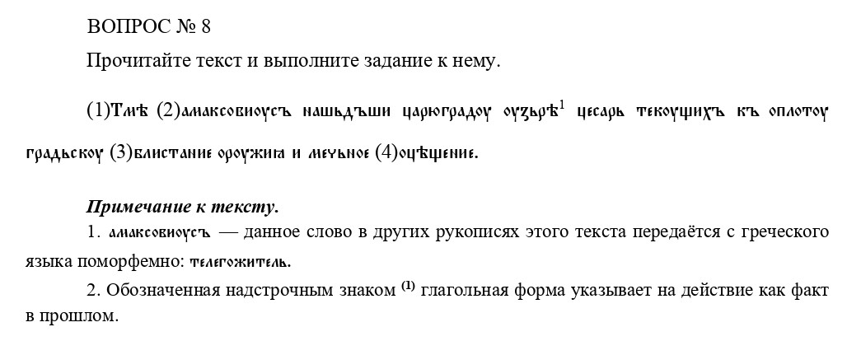
Родной язык – зеркало национальной культуры. Знание родного языка позволит приобщиться к культурному наследию своего народа
ВсОШ русский язык 9 класс

Slide 16
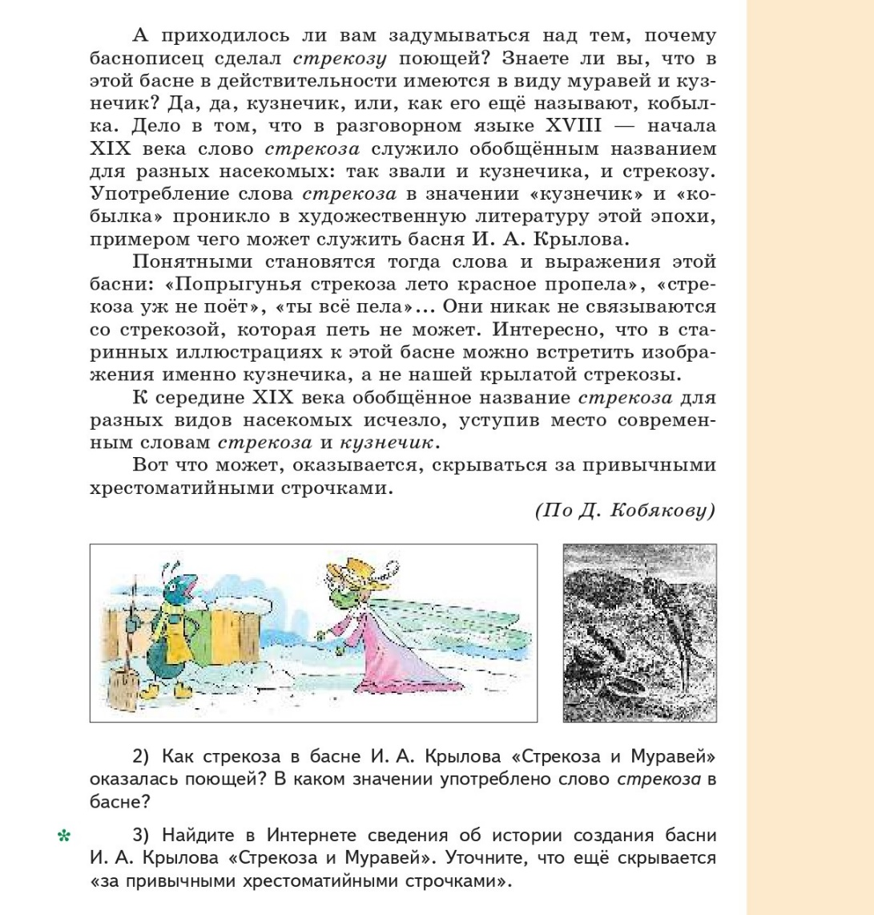
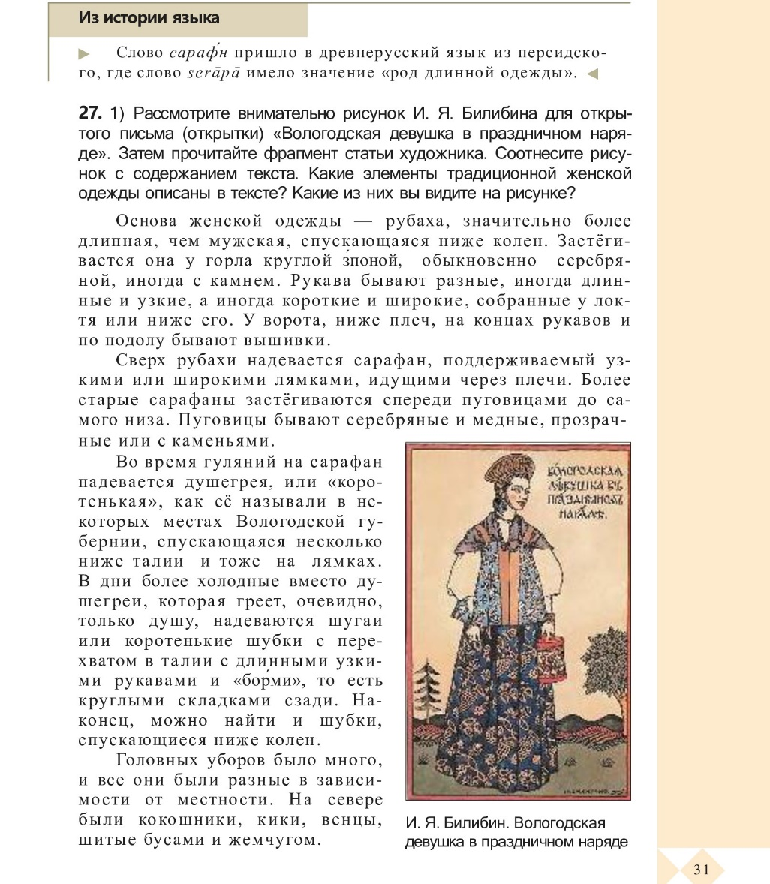
Родной язык – зеркало национальной культуры. Знание родного языка позволит приобщиться к культурному наследию своего народа

Slide 17
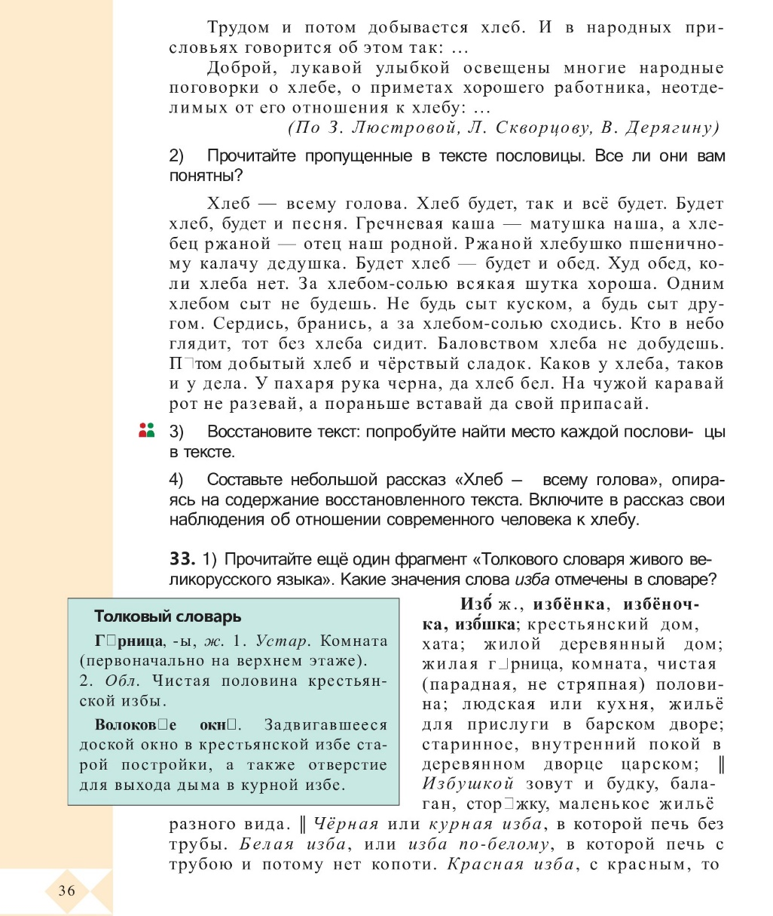
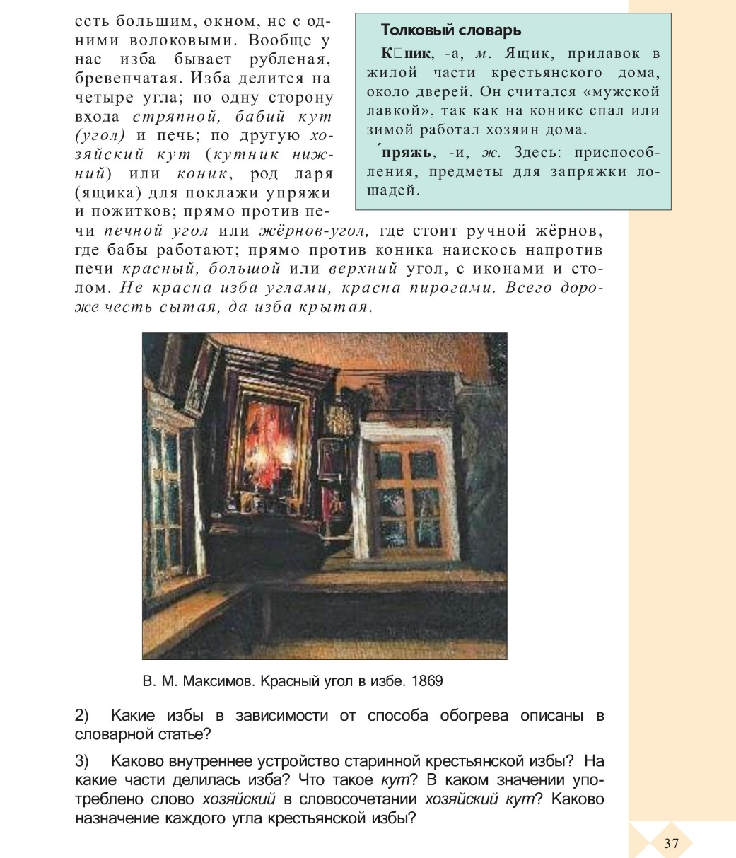
Родной язык – зеркало национальной культуры. Знание родного языка позволит приобщиться к культурному наследию своего народа

Slide 18
Формирование языковой картины мира на уроках родного (русского языка)
Формирование языковой картины мира на уроках родного (русского языка)
В современных условиях развития образования особенно возросла роль образования как средства формирования нового сознания человека- жителя планеты Земля. Планетарное мышление - это системное видение современных проблем человечества, интеграция гуманитарных и естественнонаучных знаний, это диалог культур, толерантность по отношению к этнонациональным, политическим и религиозным убеждениям.

Slide 19
Формирование языковой картины мира на уроках родного (русского языка)
В современных условиях развития образования особенно возросла роль образования как средства формирования нового сознания человека- жителя планеты Земля. Планетарное мышление - это системное видение современных проблем человечества, интеграция гуманитарных и естественнонаучных знаний, это диалог культур, толерантность по отношению к этнонациональным, политическим и религиозным убеждениям.

Slide 20
Изучение родного языка – это путь к познанию истории своего народа, воспитание патриотизма и гражданственности.
5 класс стр.22 Диалог культур
Диалог культур
В русском языке журавль — это не только птица, но и особого рода колодезный рычаг для подъёма воды. Впрочем, в ряде местностей слово журавль употребляется также для обозначения крана, который используется для подъёма не только воды, но и других тяжестей. В литературном русском языке это приспособление получило название по имени другой птицы: лебёдка (от слова лебедь). Столь же образное название крана мы встречаем и в других языках: англ. crane [крэйн], греч. geranos [гэранс], литовск. gérvė [г’́р’в’э:] — все эти слова означают и «журавль», и «кран, лебёдка». Совершенно ясно, что здесь в основе переносных наимнований лежит внешнее сходство предметов. (По Ю. Откупщикову)

Slide 21
Изучение родного языка – это путь к познанию истории своего народа, воспитание патриотизма и гражданственности.
5 класс стр.29 Диалог культур
Диалог культур
Устойчивый оборот (попасть) как кур во щи соответствует в болгарском языке выражению като петел в кълчища — буквально «как петух в пеньку»; в польском iak koziol w studnię — буквально «как козёл в колодец».

Slide 22
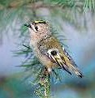
Изучение родного языка – это путь к познанию истории своего народа, воспитание патриотизма и гражданственности.
5 класс стр.29 Диалог культур
Диалог культур
Во многих языках, независимо друг от друга, для обозначения предметов, явлений окружающего мира используются сходные метафоры. Так, одна и та же птичка в раз- ных европейских языках получила наименование «маленький король»: королёк (рус- ский), roitelet (французский), realtino (итальянский), basolicos (греческий), Zaunkönig (немецкий), kinglet (английский). Мы говорим: «Вам ясно?», имея в виду: «Вы поняли?» Англи- чане говорят так же: «Is it clear?» Прилагательное же ясный означает и в русском, и в английском языке «хорошо видимый, отчётливый», но в приведённых выражениях это слово имеет переносное значение «понятный, простой, не требующий разъяснений».

Slide 23
Главная цель курса русского родного языка ‒ удовлетворение. потребности учеников в изучении родного языка как инструмента познания. национальной культуры и самореализации в ней, развитие познавательного.

Slide 24
СПАСИБО ЗА ВНИМАНИЕ!

